Slide 1
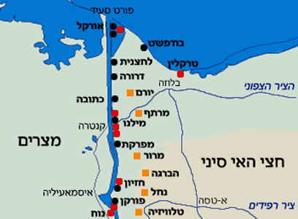
מלחמת יום הכיפורים - 1973
תוצאות המלחמה בטווח המיידי
מדוע ישראל הופתעה
סיבות / גורמים למלחמה
כישלון מערך המודיעין – ישראל הכינה מערך התרעה אבל הפרשנות היתה הינכונה
כישלון המודיעין –"קונספציה" סבירות נמוכה למלחמה הערבים לא מוכנים
ישראל ניצחה במלחמה: בצפון צה"ל הדף את הסורים עד 40 קמ מדמשק
בדרום הגיע צה"ל עד 101 מקהיר
אבדות קשות – 2650 הרוגים 7000 פצועים 301 שבויים
תחושת כח וזלזול בעקבות מלחמת ששת הימים
הטעיה של מצרים וסוריה
רצון של מצרים וסוריה להחזיר את הכבוד והשטחים שנכבשו במלחמת ששת הימים
תחושת ביטחון מופרז ואופריה בצד הישראלי
כישלון הניסיונות להגיע לשיחות מדיניות
הסכמי הפרדת כוחות

Slide 2
הנסיבות בהן פרצה המלחמה אירועי סוף השבוע בו פרצה המלחמה
שישה ימים בלבד בטרם פרוץ המלחמה, החלו זורמות לאגף המודיעין הידיעות הראשונות בדבר כוונתם של צבאות ערב לצאת בקרוב למלחמה, אך ראש אמ"ן המשיך לטעון שהסבירות למלחמה נמוכה.
שלושה ימים לפני פרוץ המלחמה פונו כל משפחות היועצים הרוסים ממצרים ומסוריה, בתגובה צה''ל תגבר כוחות בשתי החזיתות.
ב 6 לאוקטובר לפנות בוקר התקבלה ידיעה ודאית כי המלחמה עומדת לפרוץ באותו יום, הרמטכ''ל בקש להקדים הפעולה אווירית אך נענה בשלילה. אך ניתן אישור לגיוס מילואים. ישראל חששה לתקוף ראשונה כדי להצטייר כתוקפנית.

Slide 3

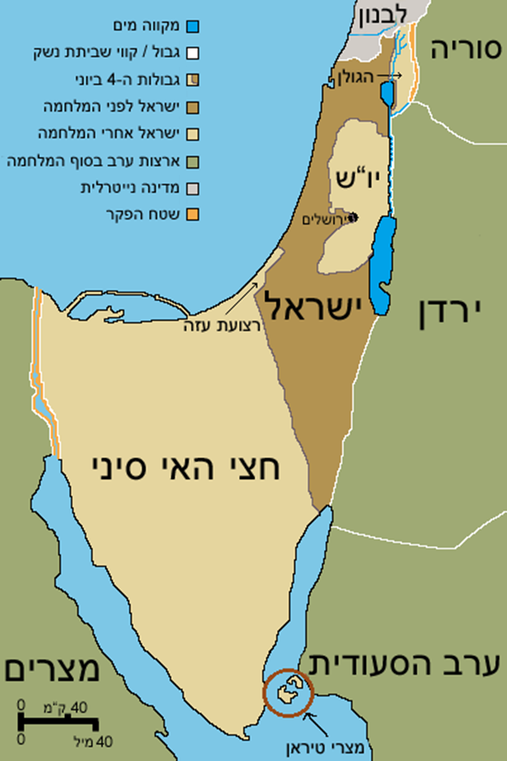


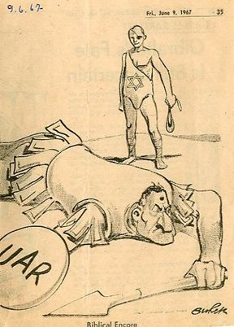
קריקטורות ממלחמת ששת הימים

Slide 4
תוצאות מיידיות והשפעות עתידיות של מלחמת יום הכיפורים
תוצאות המלחמה בטווח המיידי
השפעות מלחמת יום הכיפורים
ישראל ניצחה במלחמה: בצפון צה"ל הדף את הסורים עד 40 קמ מדמשק
בדרום הגיע צה"ל עד 101 קמ מקהיר
מדינות ערב
ישראל
השפעה ביטחונית
הסכמי הפרדת כוחות בין ישראל למצרים וסוריה. ישראל נסוגה לתעלת סואץ ונפתח השיט בים סוף כמו כן תיקוני גבול ברמת הגולן
אבדות קשות – 2656 הרוגים 7000 פצועים 301 שבויים
סוריה
מצרים
השפעה כלכלית
השפעה פוליטית
השפעה חברתית
פגיעה בתחושת הביטחון וחוסר אמון בצה"ל
החזירו את הכבוד
ועדת אגרנט
התפטרות הממשלה ו4 שנים לאחר מכן מהפך והליכוד עולה לשלטון
ביקורת ומחאה וחוסר אמון בשלטון
נזק כלכלי כבד ותלות מוחלטת בארה"ב
סוריה לא חתמה על הסכם ותמכה באירגוני טרור בלבנון
מצרים חתמה על הסכם שלום והחזירה את סיני לידיה
שלום עכשיו מול גוש אמונים

Slide 5
